Slide 1
DINO, DODO EN DODAARS
Een preek over Genesis 1:20-26
Ter gelegenheid van Dierendag
Jeroen Sytsma

Slide 2
Genesis 1 is mooi
God spreekt
Theologie
Compositie

Slide 3
Compositie in Genesis 1
1: licht en duisternis 4: zon, maan en sterren
2: lucht en water 5: vissen en vogels
3: land 6: landdieren en mensen

Slide 4
1. Vullen
In Genesis lees je wat God ons zelf wil vertellen
God wilde de lege aarde vullen
En Hij wilde de geestelijke leegte vullen, ons hart

Slide 5
2. Leven
Leven zomaar …. ??
verbijsterend onwaarschijnlijk
een gebouw zonder ingang
het grootste geloof

Slide 6
2. Leven
We staan hier op heilige grond…
Creativiteit
Uitbundigheid
Intelligentie
Voorpret

Slide 7
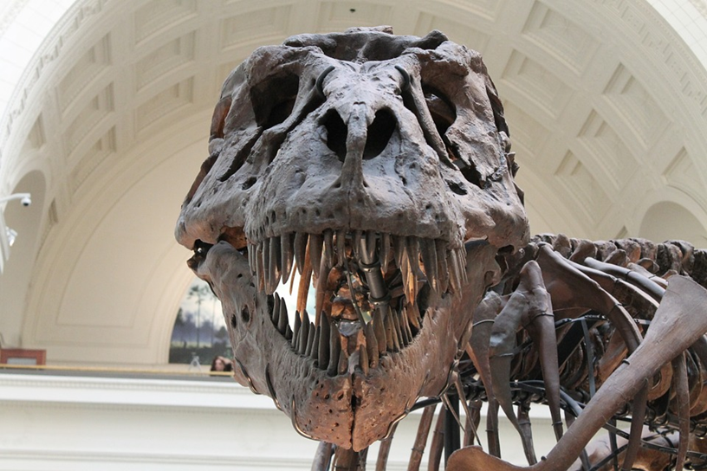
3. Dino
de lieveling van de evolutie-onderzoekers
loodzwaar bewijs voor de Schepper
vragen, vragen, vragen

Slide 8
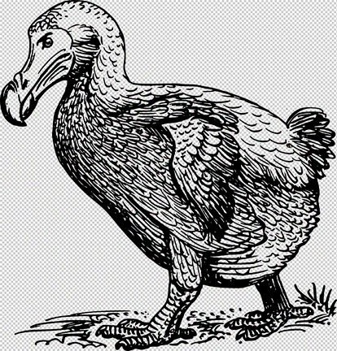
4. Dodo
uitgestorven dier door toedoen van mensen
De dodo houdt ons een spiegel voor:
oorzaak van het uitsterven is ons egoïsme,
Jezus Christus

Slide 9
5. Dodaars
Elke dodaars is een uitnodiging:
om God te aanbidden
en om te zorgen voor de schepping

